Slide 1
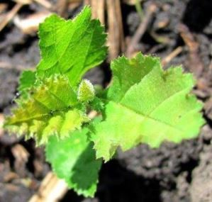
Робота №19(частина 2) Рухи рослин: тропізми
Мета: дослідити рухові процеси в рослинних організмах
Завдання 1. Виявити вплив одностороннього освітлення на ріст осьових органів;
Завдання 2. Дослідити залежність росту осьових органів рослин від дії земного тяжіння

Slide 2
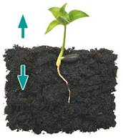
Трохи теорії: Тропізми рослин є механізмами , з допомогою яких рослини адаптуються до змін навколишнього середовища. Тропізми – це ростові рухи в напрямку, який визначається однобічним впливом певного чинника середовища. Результатом таких рухів є те, що рослина займає в просторі якнайсприятливіше положення й уникає всього небезпечного для її життя.
Якщо рослина під впливом подразника згинається до джерела подразника, то це позитивний тропізм, а якщо вона згинається в протилежний бік від подразника, це негативний тропізм.
Тропізми рослин є результатом диференціального розростання, коли клітини однієї ділянки в органі рослини ростуть швидше, ніж клітини з протилежного боку. Диференціальний ріст клітин надає росту органа напрямок. Фітогормони, зокрема, ауксин, допомагають регулювати диференціальне розростання клітин, в результаті чого рослина викривляється, вигинається або відхиляється через дію стимулу.

Slide 3
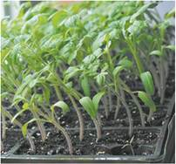
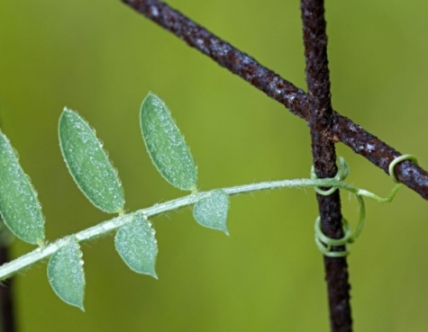
Серед численних типів тропізму виділяють:
Геотропізм або гравітропізм — тропізм, пов'язаний з впливом на рослини сили тяжіння Землі. При позитивному геотропізмі ріст головного кореня спрямований донизу.
Фототропізм або геліотропізм — тропізм, що викликає вигин рослини, спрямований до джерела світла.
Хемотропізм — тропізм, що викликає рух рослин під впливом хімічних сполук. Найяскравіший приклад хемотропізму — ріст коріння у бік великих концентрацій поживних речовин у ґрунті.
Термотропізм — тропізм, що викликає рух у напрямку джерела тепла або від нього.
Гідротропізм — тропізм, що викликає рух у напрямку джерела води або від нього.
Тригмотропізм — тропізм, що викликає рух у напрямку фізичного подразника (торкання) або від нього.
Автотропізм — мимовільне випрямлення рослини після припинення дії згинального фактора.

Slide 4
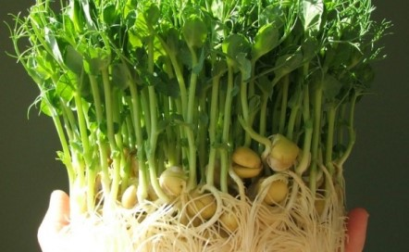
Завдання 1. Дослідити фототропічну реакцію вищих рослин
Фототропізм – ріст стебла рослин в напрямку одностороннього освітлення внаслідок нерівномірного росту світлової та темнової сторони. Це пов’язано з неоднаковим балансом фітогормонів на освітленому та затіненому боці стебла. Під впливом фітогормону ауксину на тіньовому боці поділ і ріст кліток інтенсивніший порівняно з освітленим боком, де ауксину менше і ріст клітин сповільнений. У зв'язку з цим рослина згинається у бік тих клітин, що ростуть повільніше, тобто до світла. У стебел спостерігається позитивний фототропізм, у коріння — негативний, у листя — поперечний
Проростки гороху
Явище фототропізму найкраще досліджувати в режимі реального часу на органах чи рослинах, які дуже швидко ростуть. Зручним об’єктом в даному випадку є молоді проростки сільськогосподарських культур – злакових, бобових, гарбузових, капустяних

Slide 5
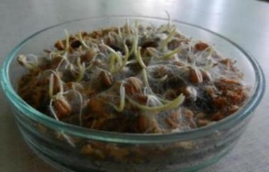
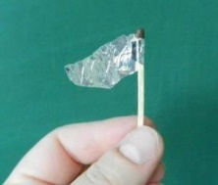
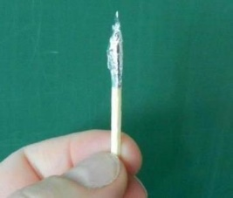
Перед проведенням даного досліду ми проростили насіння пшениці. Придатними для дослідження фототропізму є тільки ті молоді рослинки, які ще не прорвали колеоптиль
На частину пророслих проростків, які ще не прорвали колеоптиль (4-5 см завдовжки) надівають станіолеві (станіоль – фольга) ковпачки 1 см завдовжки. Виготовляють їх так: невеликий шматочок станіолю закручують навколо сірника або тонкої палички, верх – скручують.

Slide 6
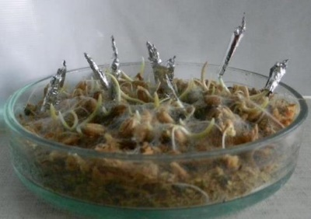
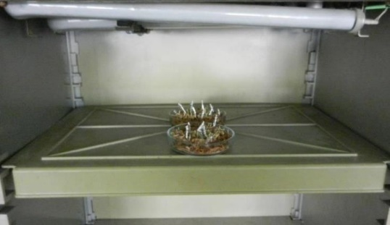
По завершенню першого етапу досліду наші проростки виглядають так:
Кристалізатор (або чашку Петрі) з проростками, вкритими станіолевими ковпачками та без ковпачків ставлять у фото тропічну камеру – апарат Флора-2 з темними внутрішніми стінками, плексигласова кришка якої повністю закрита темним папером, за виключенням отвору посередині. Проростки таким чином розташовують, щоб світло падало на їх верхівки.

Slide 7
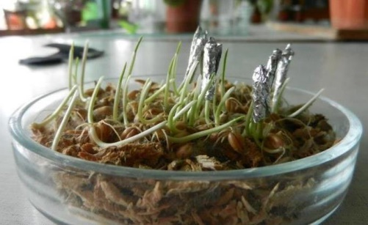
Через 24 години перевіряють, в якому стані знаходяться проростки, які росли під ковпачками, я які – без:
Рослини, які росли під ковпачками
Розташування джерела світла в темній
камері
Рослини, які росли відкрито
Звертають увагу на їх розташування в просторі та напрямок росту: тягнуться вгору, від світла, в напрямку світла тощо.

Slide 8
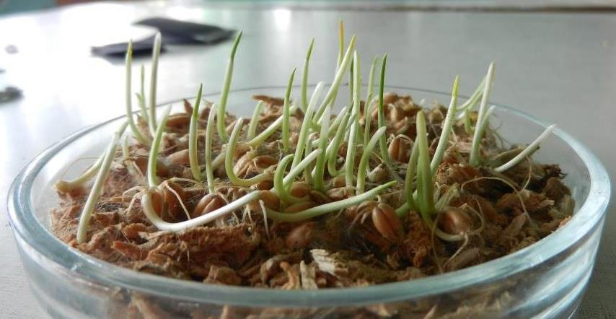
Завдання для самостійного виконання
Проростки замальовують (позначити на малюнку напрямок падіння світла)
Роблять висновок про вплив світла на напрямок росту, та ділянку проростків злаків, якою вони сприймають світло
Ті ж проростки пшениці, але без станіолевих ковпачків

Slide 9
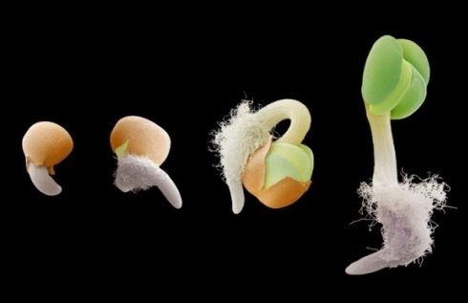
Завдання 1. Дослідити геотропічну реакцію проростків
Геотропізм (гравітропізм) – тропізм, пов'язаний з впливом на рослини гравітації нашої планети. По мірі того, як молодий корінець прокльовується з насіння, він росте вниз в напрямку гравітації. Кореневий чохлик спрямовує кінчик кореня в напрямку сили тяжіння. Спеціалізовані клітини кореневого чохлика – статоцити - як вважають, є рецепторами, що сприймають дію сили тяжіння. Статоцити, виявлені також в стеблах рослин, містять органели – амілопласти, трансформований різновид пластид, в яких накопичується крохмаль. Гранули крохмалю в клітинах кореневого чохлика осідають під дією гравітації, і їх тиск індукує в кореневому чохлику певний сигнал, який передається до клітин зони розтяжіння.
Активність в цій зоні призводить до диференціального росту і вигин ростучого кореня вниз в напрямку сили тяжіння. Якщо корінь якимось чином переміщується в просторі, і орієнтація статоцитів змінюється, амілопласти пемеіщуються в найнижчу точку. Це в свою чергу, діє на кореневий чохлик як подразник, виникає сигнал до зони розтяжіння, і корінь вигинається в потрібному напрямку

Slide 10
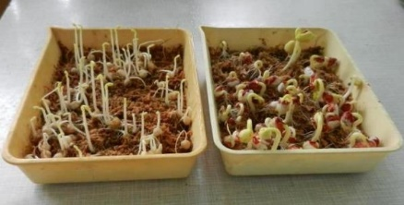
До початку даного досліду ми пророщуємо насіння швидкоростучих дводольних культур - гороху та квасолі

Slide 11
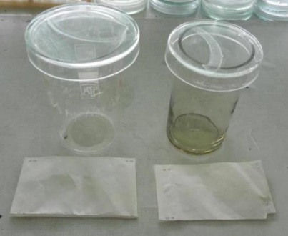
Сам дослід проводять з використанням саморобної геотропічної камери. Для неї нам потрібна прозора скляна банка з кришкою (її роль відіграє чашка Петрі) та рівна їй за розміром скляна пластинка, яку попередньо обгортають з усіх боків фільтрувальним папером.
Замість скляної ми використали пластикову пластинку, обрізану до відповідного розміру.

Slide 12
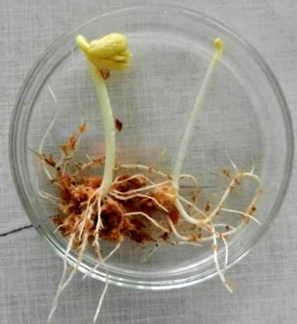
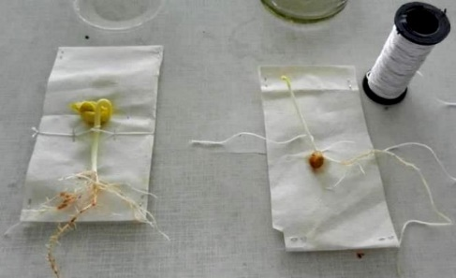
Відбираємо проростки з добре сформованим корінцем і пагоном
Прикріплюємо проростки нитками до обгорнутих папером пластикових пластинок. Кріпити проростки слід так, щоб корінці торкались кінчиками паперу

Slide 13
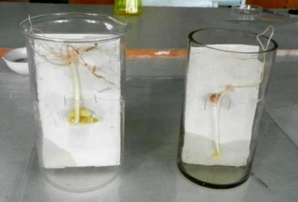
На дно банки наливають трохи води, ставлять пластинку з прикріпленим проростком в нормальному стані і залишають на 1-2 дні.
Через 1-2 дні банку відкривають, пластинку з проростком перевертають на 180°, закривають склом і залишають на кілька днів (не більше ніж на 7 днів, оскільки проросток може загинути від нестачі кисню).

Slide 14
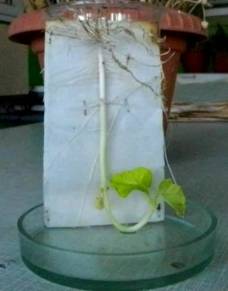
Через 7 днів ми перевірили стан проростків. Проросток гороху – загинув. Проросток квасолі виглядав так:

Slide 15
Завдання для самостійного виконання
Замалювати дослід - на початку та його завершення
Відмітити, в якому напрямку росте корінь, в якому – пагін проростка.
Зробити висновок про знак геотропізму у різних органів проростка.

Slide 16
Література для самопідготовки
Мусієнко М.М. Фізіологія рослин. – К.: Фітосоціоцентр, 2001. – 392 с.
Фізіологія рослин: Практикум /за ред.проф. М.М. Мусієнка. – К.: Вища школа, 1995. – 191 с. робота №95, С. 158-161

